Slide 1
«Дифференциация строчных прописных букв «п-г» в словах и словосочетаниях»
Учитель-логопед Бокова Татьяна Николаевна
ГОУ СОШ №322 г. Санкт-Петербург

Slide 2
Подбери к названию птицы соответствующую схему
1.
2.
3.
4.
Проверь

Slide 3
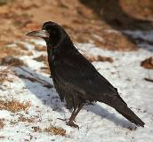
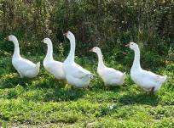
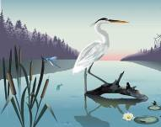
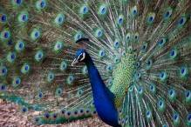
Грач
Гу – си
Цап – ля
Пав – лин

Slide 4
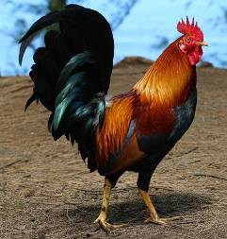
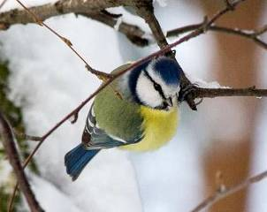
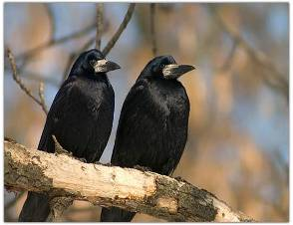
Подберите к схеме название птицы

Slide 5
Проверяем
г
1.
п
2.
п
3.
г
4.

Slide 6
Проверяем
[г]
сугробы
грач
снеговик
[п]
птица
поляна
подснежник
пень

Slide 7
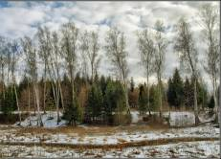
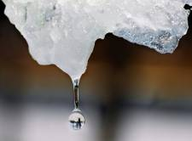
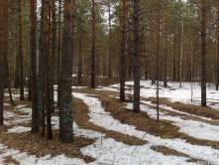
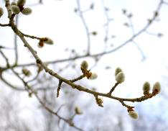
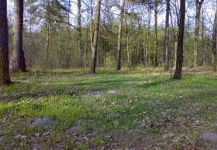
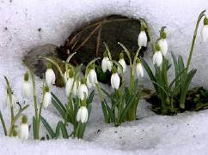
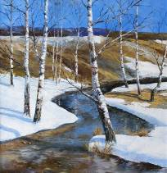
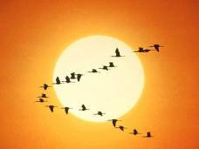
Признаки весны

Slide 8
Проверяем
г
луг
гул
гриб
п
поле
пол
паук
липа
пил

Slide 9
Составьте слово из слогов
го
по
гу
пу
гу
го
пу
по
род
ма
ни
ле
ры
ля
си
бы

Slide 10
Исправьте ошибки в словах
г
ушистые
п
п
г
опугай
п
п
г
роворная
г
тенцы
г
п
п
усыня
г
ёстрый

Slide 11
Составьте словосочетания по схемам
(какие?) +
Прилагательное
Существительное (кто?)
(какой?) +
Прилагательное
Существительное (кто?)
(какая?) +
Прилагательное
Существительное (кто?)
Проверь

Slide 12
Проверяем
пушистые птенцы
пёстрый попугай
проворная гусыня

Slide 13
Вставьте пропущенные буквы г –п в словосочетания
чёрные .роталины
п
весёлые .рачи
г
.роворные .тицы
п
п
о .асный .уть
п
п
.лубокие моря
г
высокие .оры
г

Slide 14
Проверяем
Первыми прилетают весёлые грачи.
Они долго собирались в опасный путь.
Птицы летели через высокие горы и глубокие моря.

